Slide 1





.
.
.
.
.
.
.
.
.
.
.
.
.
.
.
.
.
.
.
.
.
.
.
.
.
.
.
.
.
.
.
.
.
.
.
.
.
.
.
.
.
.
.
.
.
.
.
.

Slide 2

อาจารย์ที่ปรึกษา
อาจารย์ธนา หงส์สุวรรณ
อาจารย์บัณฑิต พัสยา
คณะผู้จัดทำ
นายเจษฎา แซ่ฟาง 45015360 3P
นายวราชัย เจียมจิระพร 45015379 3P
นายอภิเดช ภิวงค์ 45015398 3P

Slide 3
ขอบเขตการบรรยาย
วัตถุประสงค์ และความมุ่งหมายของโครงงาน
ขอบเขตของโครงงาน
ทฤษฎีที่เกี่ยวข้อง
การออกแบบ และการทำงานของโปรแกรม
การพัฒนาจากเทอมที่ 1
สรุป และแสดงความคิดเห็น

Slide 4
วัตถุประสงค์ และความมุ่งหมาย
สำหรับโครงงานนี้ไดดำเดินการออกแบบและสร้างโปรแกรมประยุกต์เพื่อใช้สำหรับการทำข้อสอบ และออกแบบข้อสอบแบบออนไลน์ ซึ่งสามารถนำไปใช้การสอบของการเรียนการสอนทั่วไป เพื่อความสะดวก รวดเร็ว ประหยัด ทั้งในส่วนผู้ออกแบบข้อสอบ และผู้ทำการสอบ

Slide 5
ขอบเขตโครงงาน
Projection Concept

Slide 6
ขอบเขตของโครงงาน
เป็นโปรแกรมติดต่อสื่อสาร เชื่อมต่อระหว่างเครือข่าย (Server - Client)
สามารถเลือกทำ และออกแบบข้อสอบ ได้หลายประเภท
แบบตัวเลือกเดียว , หลายตัวเลือก
แบบเติมคำ
แบบจับคู่
มีระบบการจัดการฐานข้อมูล
เพิ่ม-ลบ แก้ไข สมาชิกผู้เข้าใช้งานระบบ
เพิ่ม-ลบ แก้ไข ข้อสอบ, วิชาสอบ
บันทึกประวัติการทำข้อสอบแต่ละครั้ง
มีระบบการประเมินผล
แสดงผลการสอบเมื่อทำข้อสอบเสร็จ
มีระบบการรักษาความปลอดภัย

Slide 7
ทฤษฏี และเครื่องมือที่เกี่ยวข้อง
Theory and Tools of the Project

Slide 8
ทฤษฏี และเครื่องมือที่เกี่ยวข้องกับโครงงาน
Client / Server
Microsoft .NET
ADO .NET
SQL Server 2000

Slide 9
สถาปัตยกรรม
Client / Server
Notes:
Note: Some of the slides in this presentation have been copied or borrowed from other presentation by Microsoft. Other material may have been adapted from other books, magazines, web sights, CD sample code and other sources. Heck, why re-invent the wheel?

Slide 10
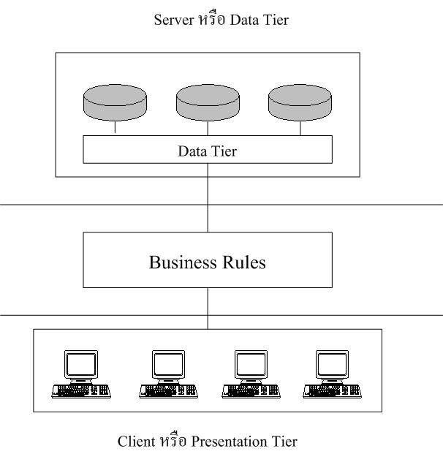
Notes:
Note: Some of the slides in this presentation have been copied or borrowed from other presentation by Microsoft. Other material may have been adapted from other books, magazines, web sights, CD sample code and other sources. Heck, why re-invent the wheel?

Slide 11

Microsoft .NET
Notes:
Note: Some of the slides in this presentation have been copied or borrowed from other presentation by Microsoft. Other material may have been adapted from other books, magazines, web sights, CD sample code and other sources. Heck, why re-invent the wheel?

Slide 12

.NET Architecture
VB.NET
C++
C#
JScript
…
Visual Studio .NET
Common Language Specification
ASP.NET
Web Forms Web Services
Mobile Internet Toolkit
Windows
Forms
.NET Framework
ADO.NET: Data and XML
Base Class Library
Common Language Runtime
Operating System (Windows .NET Server)

Slide 13
ADO.NET
ActiveX Data Object . NET

Slide 14
ADO.NET
พัฒนามาจาก ADO เดิม (Connected Database)
จัดการฐานข้อมูลแบบ Disconnected Database
- นำข้อมูลจากฐานข้อมูลมาเก็บไว้ในหน่วยความจำก่อน
- เสร็จสิ้นกระบวนการจึงเชื่อมต่อฐานข้อมูลอีกครั้ง
ประหยัดทรัพยากรของระบบ เพิ่มประสิทธิภาพของ Server
ระยะเวลาโดยรวมของการประมวลผลของระบบไม่ลดลง
ในกรณีมีผู้ใช้ฐานข้อมูลจำนวนมาก ในเวลาพร้อมกัน

Slide 15
ADO.NET
.NET Framework
My .NET
Applications
Data
Source
Web
Forms
ADO.NET
Windows
Forms
OLE DB
SQL Server
Oracle
More to come…?
XML Web
Services

Slide 16
ออปเจ็กต์หลักของเทคโนโลยี ADO.NET ประกอบด้วยออปเจ็กต์ 3 กลุ่มใหญ่ๆ คือ
- OleDb Provider : ทำหน้าที่เข้าถึงข้อมูลในฐานข้อมูล
- MS SQL Provider : ทำหน้าที่เข้าถึงข้อมูลในฐานข้อมูล ที่ใช้ MS SQL Server
- ออปเจ็กต์ที่เก็บผลการทำงาน :
DataSet , OleDbDataReader , SqlDataReader

Slide 17
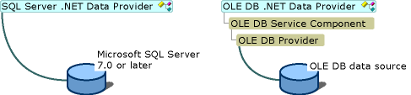
.NET Data Providers
SQL Server
Communicate directly with SQL Server
Lightweight - no OLE DB or ODBC
OLE DB
Uses native OLE DB through COM interrupt
Manual and automatic transactions
Notes:
The SQL Server .NET Data Provider uses its own protocol to communicate with SQL Server. It is lightweight and performs well because it is optimized to access a SQL Server directly without adding an OLE DB or Open Database Connectivity (ODBC) layer. The following illustration contrasts the SQL Server .NET Data Provider with the OLE DB .NET Data Provider. The OLE DB .NET Data Provider communicates to an OLE DB data source through both the OLE DB Service component, which provides connection pooling and transaction services, and the OLE DB Provider for the data source.
The OLE DB .NET Data Provider uses native OLE DB through COM interop to enable data access. The OLE DB .NET Data Provider supports both manual and automatic transactions. For automatic transactions, the OLE DB .NET Data Provider automatically enlists in a transaction and obtains transaction details from Windows 2000 Component Services.

Slide 18
ความสัมพันธ์ระหว่างออปเจ็กต์ในกลุ่ม ADO.NET
OleDbConnection
OleDbCommand
OleDataAdapter
OleDbDataReader
DataSet
Notes:
A .NET Data Provider is used for connecting to databases, executing commands, and retrieving results. Those results are either processed directly or placed in an ADO.NET DataSet to be exposed to the user in an ad-hoc manner, combined with data from multiple sources, or to be remoted between tiers. The .NET Data Provider is designed to be lightweight, creating a minimal layer between the data source and your code, increasing performance without sacrificing functionality.
Four core objects make up a .NET Data Provider: Connection, Command, DataReader, and DataAdapter.

Slide 19
ความสัมพันธ์ระหว่างออปเจ็กต์ในกลุ่ม ADO.NET
SqlConnection
SqlDataAdapter
SqlCommand
SqlDataReader
DataSet
Notes:
A .NET Data Provider is used for connecting to databases, executing commands, and retrieving results. Those results are either processed directly or placed in an ADO.NET DataSet to be exposed to the user in an ad-hoc manner, combined with data from multiple sources, or to be remoted between tiers. The .NET Data Provider is designed to be lightweight, creating a minimal layer between the data source and your code, increasing performance without sacrificing functionality.
Four core objects make up a .NET Data Provider: Connection, Command, DataReader, and DataAdapter.

Slide 20
ส่วนแสดงผล User Interface
WinForm Apps
WebForm Apps
DataSet
DataReader
.NET Data Provider
Command
DataReader
Data Source
Connection

Slide 21
Online Examination System
การออกแบบ และ การทำงานของโปรแกรม

Slide 22
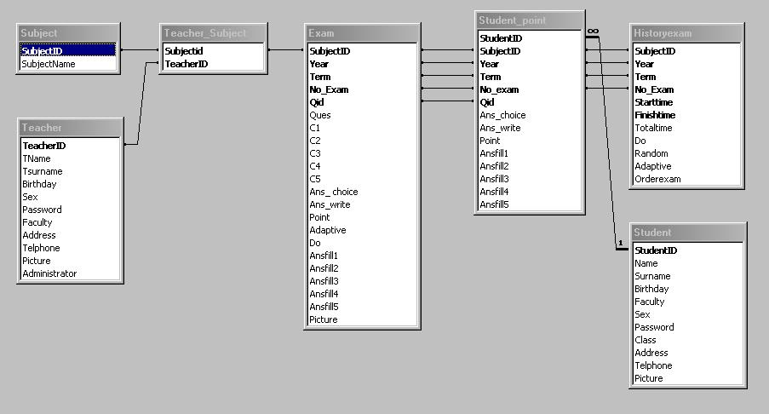
แสดงความสัมพันธ์ระหว่างตาราง
ตารางข้อมูลข้อสอบ
ตารางรายวิชา
ตารางอาจารย์ประจำวิชา
ตารางข้อมูลข้อสอบ
ตารางข้อมูลประวัติ
ตารางข้อมูลอาจารย์
ตารางข้อมูลนักศึกษา

Slide 23
START
Online Examination System Flow Chart
นักศึกษา
เลือกผู้ใช้
อาจารย์
ผู้ดูแลระบบ
รหัสผ่าน ?
No
No
รหัสผ่าน ?
No
รหัสผ่าน ?
เลือกปฏิบัติ ?
No
อนุญาตให้ทำ ?
เริ่มให้ทำข้อสอบ
Yes
แบบข้อสอบ
รายงานผล
เรียกข้อสอบ
เพิ่ม-ลด ผู้ใช้
- กำหนดรหัสผ่าน
แสดงข้อมูล
อาจารย์ นักศึกษา
ตัวเลือก
เติมคำ
จับคู่
ออกแบบข้อสอบ
ทำข้อสอบ
ฐานข้อมูล
ข้อสอบที่ออกแบบ
ข้อมูลอาจารย์ นักศึกษา
คะแนนสอบนักศึกษา
No
เวลาหมด ?
No
พิมพ์ ?
Yes
รายงาน
ผลการสอบ
พิมพ์รายงาน
END

Slide 24
ส่วนสำหรับนักศึกษา
START
Online Examination System Flow Chart
นักศึกษา
เลือกผู้ใช้
อาจารย์
ผู้ดูแลระบบ
รหัสผ่าน ?
No
No
รหัสผ่าน ?
No
รหัสผ่าน ?
เลือกปฏิบัติ ?
No
อนุญาตให้ทำ ?
เริ่มให้ทำข้อสอบ
Yes
แบบข้อสอบ
รายงานผล
เรียกข้อสอบ
เพิ่ม-ลด ผู้ใช้
- กำหนดรหัสผ่าน
แสดงข้อมูล
อาจารย์ นักศึกษา
ตัวเลือก
เติมคำ
จับคู่
ออกแบบข้อสอบ
ทำข้อสอบ
ฐานข้อมูล
ข้อสอบที่ออกแบบ
ข้อมูลอาจารย์ นักศึกษา
คะแนนสอบนักศึกษา
No
เวลาหมด ?
No
พิมพ์ ?
Yes
รายงาน
ผลการสอบ
พิมพ์รายงาน
END

Slide 25
ส่วนสำหรับผู้ดูแลระบบ
START
Online Examination System Flow Chart
นักศึกษา
เลือกผู้ใช้
อาจารย์
ผู้ดูแลระบบ
รหัสผ่าน ?
No
No
รหัสผ่าน ?
No
รหัสผ่าน ?
เลือกปฏิบัติ ?
No
อนุญาตให้ทำ ?
เริ่มให้ทำข้อสอบ
Yes
แบบข้อสอบ
รายงานผล
เรียกข้อสอบ
เพิ่ม-ลด ผู้ใช้
- กำหนดรหัสผ่าน
แสดงข้อมูล
อาจารย์ นักศึกษา
ตัวเลือก
เติมคำ
จับคู่
ออกแบบข้อสอบ
ทำข้อสอบ
ฐานข้อมูล
ข้อสอบที่ออกแบบ
ข้อมูลอาจารย์ นักศึกษา
คะแนนสอบนักศึกษา
No
เวลาหมด ?
No
พิมพ์ ?
Yes
รายงาน
ผลการสอบ
พิมพ์รายงาน
END

Slide 26
ส่วนสำหรับอาจารย์
START
Online Examination System Flow Chart
นักศึกษา
เลือกผู้ใช้
อาจารย์
ผู้ดูแลระบบ
รหัสผ่าน ?
No
No
รหัสผ่าน ?
No
รหัสผ่าน ?
เลือกปฏิบัติ ?
No
อนุญาตให้ทำ ?
เริ่มให้ทำข้อสอบ
Yes
แบบข้อสอบ
รายงานผล
เรียกข้อสอบ
เพิ่ม-ลด ผู้ใช้
- กำหนดรหัสผ่าน
แสดงข้อมูล
อาจารย์ นักศึกษา
ตัวเลือก
เติมคำ
จับคู่
ออกแบบข้อสอบ
ทำข้อสอบ
ฐานข้อมูล
ข้อสอบที่ออกแบบ
ข้อมูลอาจารย์ นักศึกษา
คะแนนสอบนักศึกษา
No
เวลาหมด ?
No
พิมพ์ ?
Yes
รายงาน
ผลการสอบ
พิมพ์รายงาน
END

Slide 27
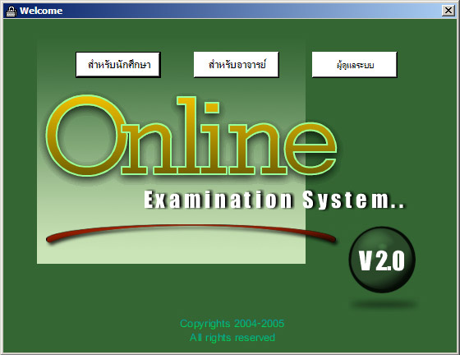
รูปแสดงหน้าต่างแรกของโปรแกรม

Slide 28
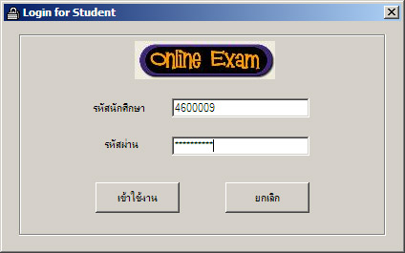
ส่วนเข้าสูระบบของนักศึกษา
แสดงการป้อนรหัสผ่านสำหรับนักศึกษา

Slide 29
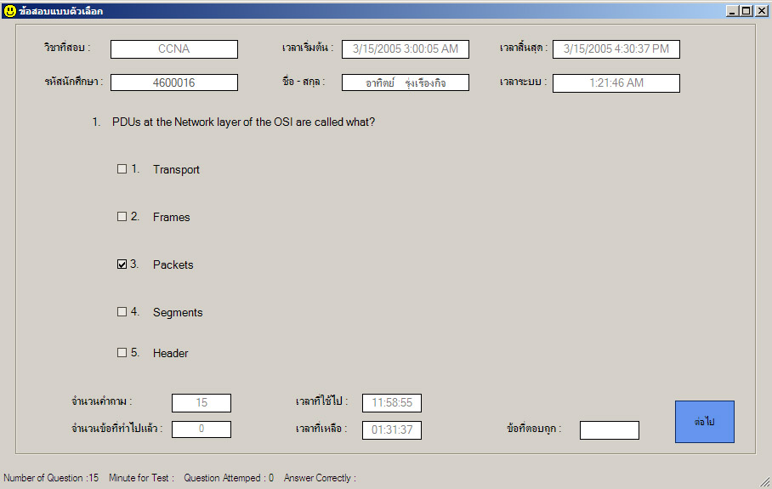
รูปแสดงหน้าต่างการทำข้อสอบแบบตัวเลือก

Slide 30
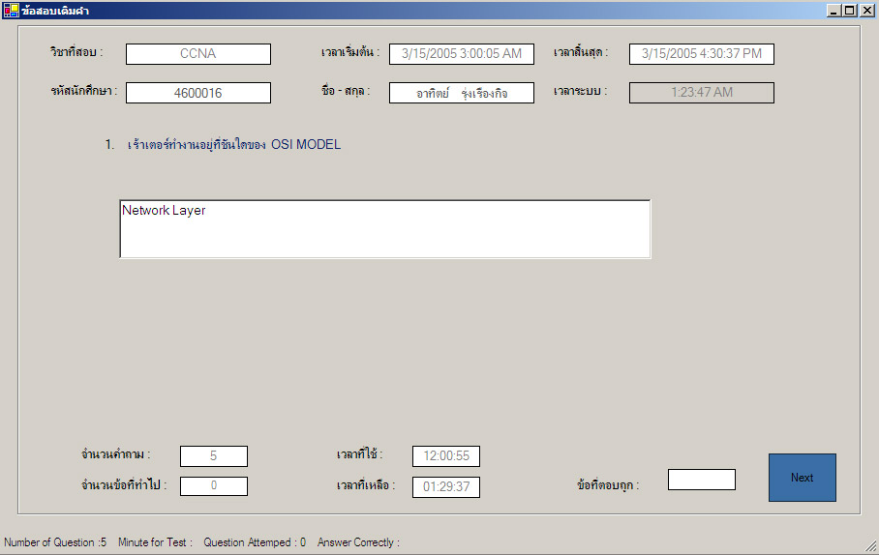
รูปแสดงหน้าต่างการทำข้อสอบแบบเติมคำ

Slide 31
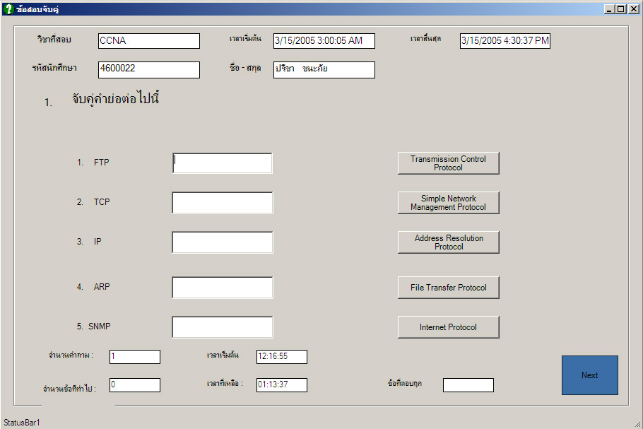
รูปแสดงหน้าต่างการทำข้อสอบแบบจับคู่

Slide 32

ส่วนเข้าสูระบบของอาจารย์
แสดงการป้อนรหัสผ่านสำหรับอาจารย์

Slide 33
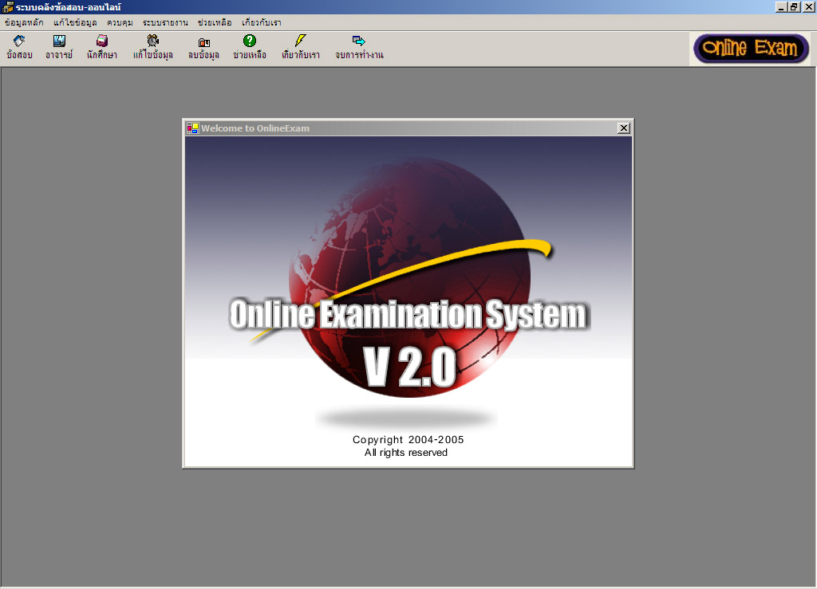
รูปแสดงหน้าต่างหลักส่วนของอาจารย์

Slide 34
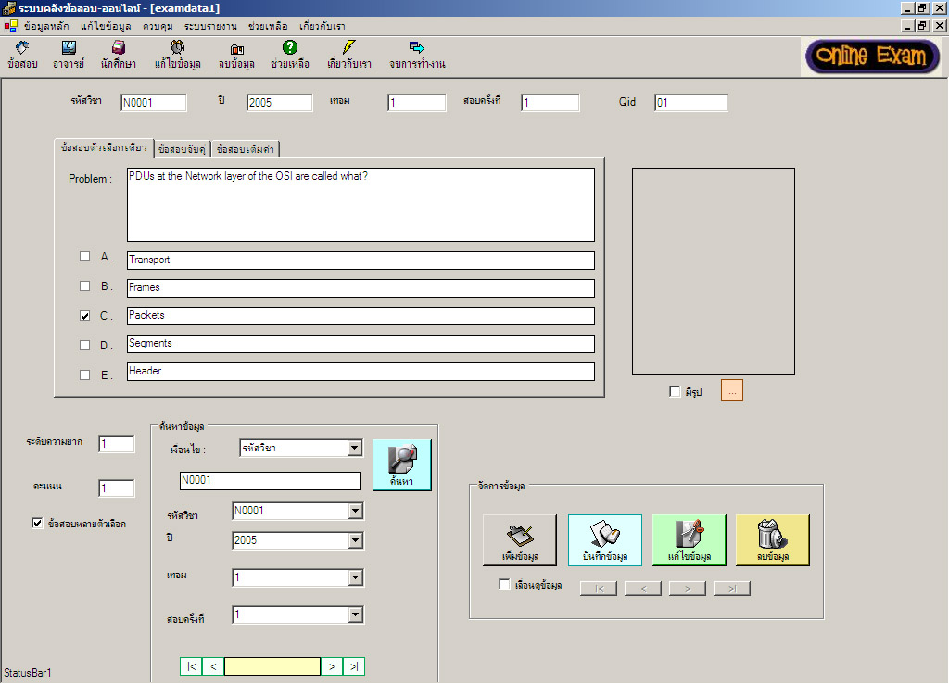
รูปแสดงหน้าต่างการออกแบบข้อสอบแบบตัวเลือก

Slide 35
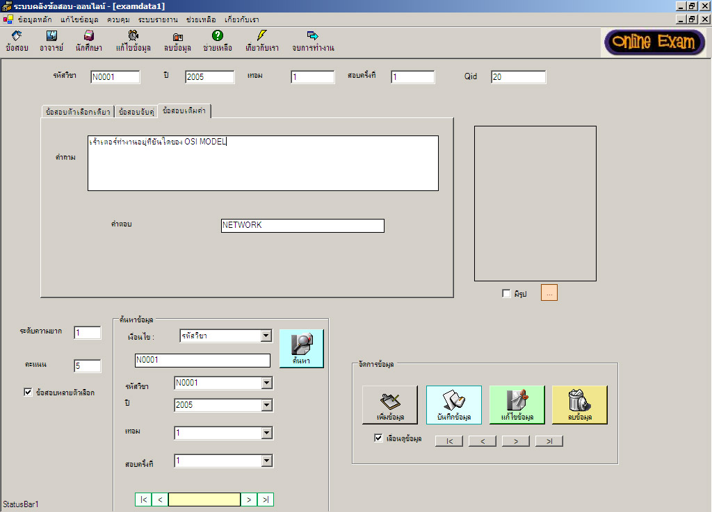
รูปแสดงหน้าต่างการออกแบบข้อสอบแบบเติมคำ

Slide 36
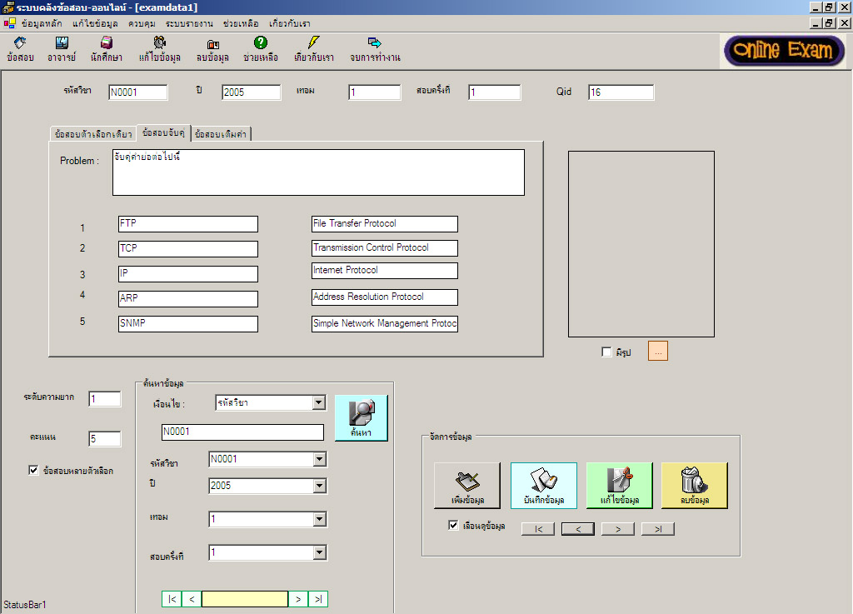
รูปแสดงหน้าต่างการออกแบบข้อสอบแบบจับคู่

Slide 37
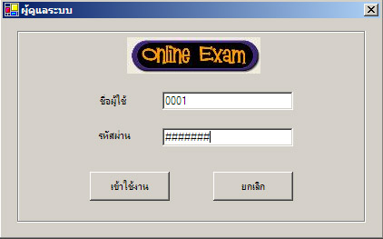
ส่วนเข้าสูระบบของผู้ดูแลระบบ
แสดงการป้อนรหัสผ่านสำหรับผู้ดูแลระบบ

Slide 38
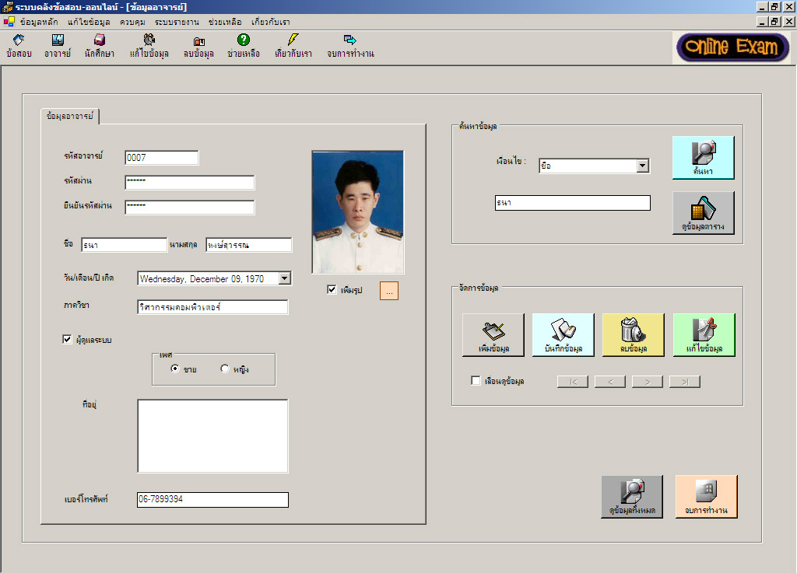
รูปแสดงหน้าต่างการลบ – เพิ่ม แก้ไขข้อมูลอาจารย์

Slide 39
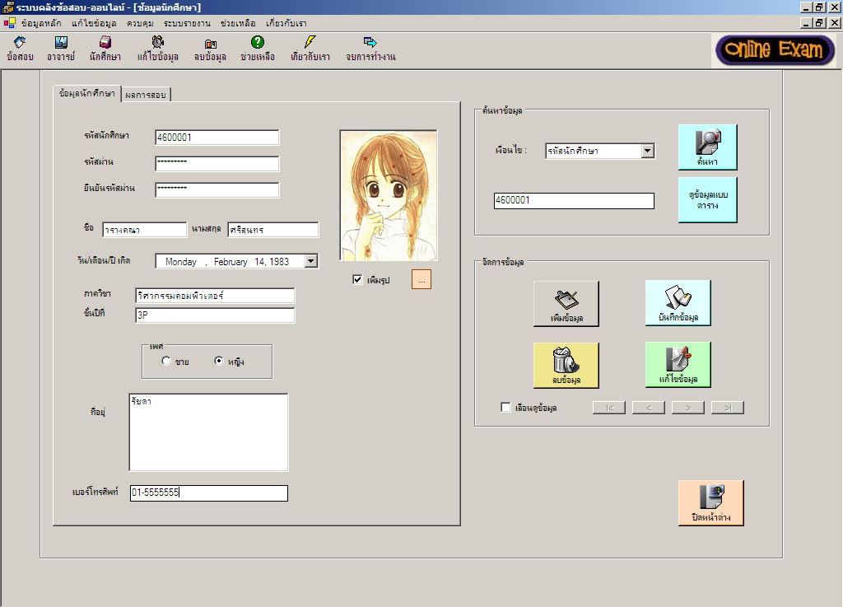
รูปแสดงหน้าต่างการลบ – เพิ่ม แก้ไขข้อมูลนักศึกษา

Slide 40
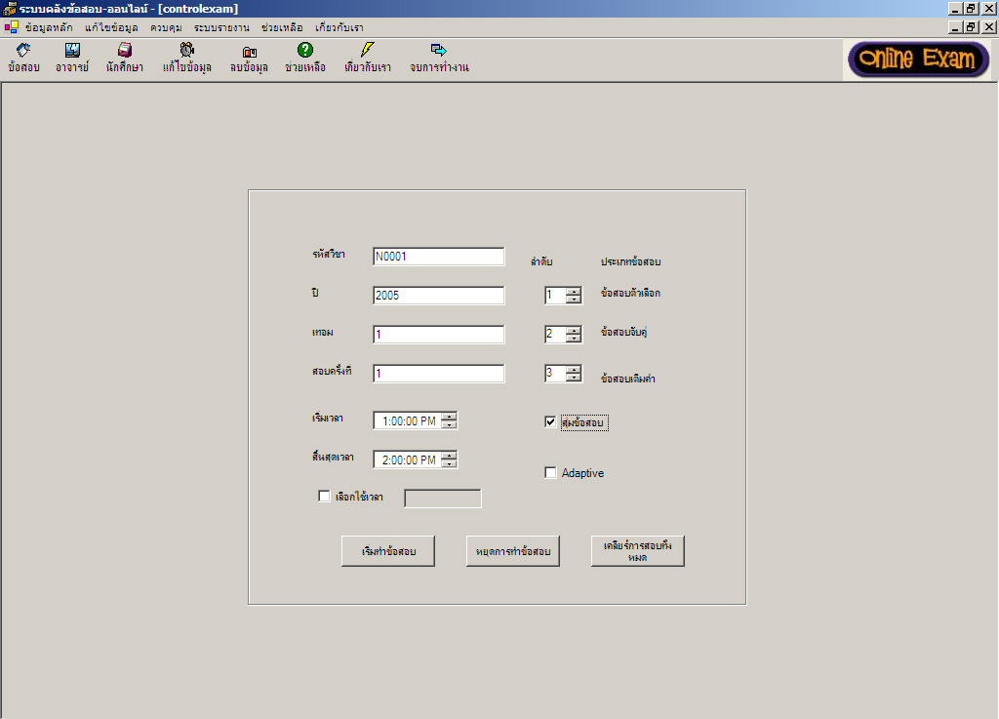
รูปแสดงหน้าต่างสั่งเริ่มทำข้อสอบ

Slide 41
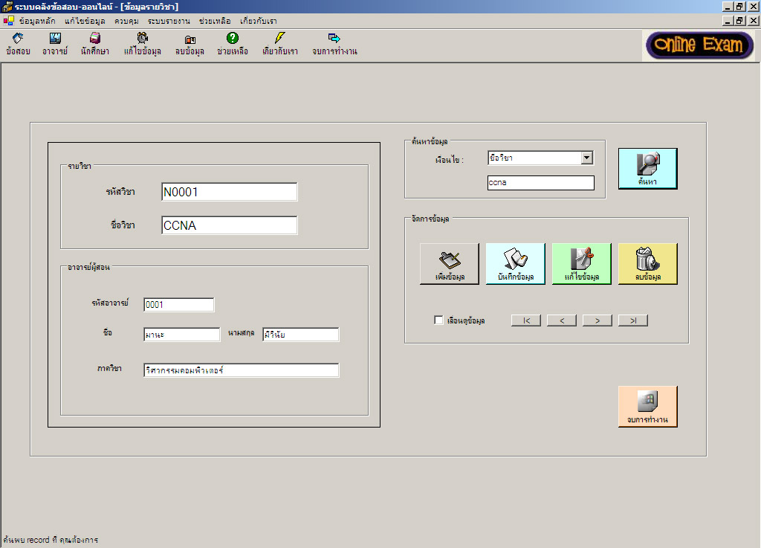
รูปแสดงหน้าต่างเพิ่มข้อมูลรายวิชา และอาจารย์ผู้สอน

Slide 42
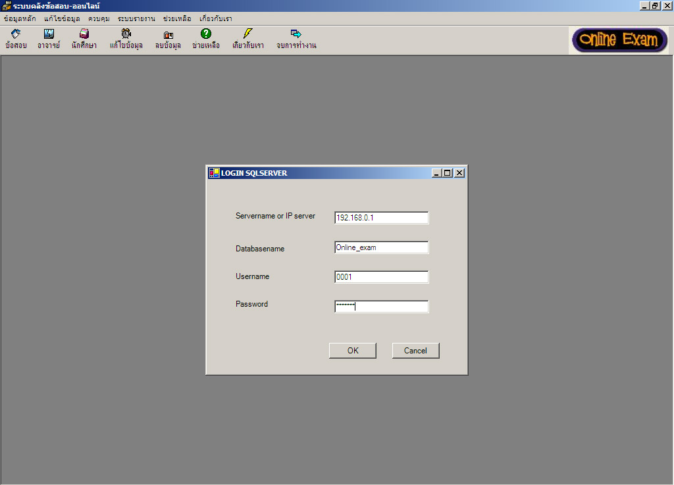
รูปแสดงหน้าต่างการกำหนดรหัสผ่านในการติดต่อกับฐานข้อมูล

Slide 43
การพัฒนาจากเทอมที่ 1
Projection Development

Slide 44
เพิ่มในส่วนข้อสอบเติมคำ
สามารถเลือกลำดับการทำข้อสอบแต่ละชนิด หรือเลือกไม่ทำข้อสอบบางชนิดใน
ชุดนั้นได้
เพิ่มระบบรายงานผลสอบของนักศึกษา
สามารถพิมพ์ข้อสอบแต่ละชนิดลงกระดาษได้
แยกส่วนอาจารย์และส่วนผู้ดูแลระบบออกจากกัน

Slide 45
Conclusion
สรุป และข้อคิดเห็น

